Slide 1
High-Efficiency Short-Wave Near-Infrared Emission Enabled by Energy Transfer Engineering
汇 报 人
：
（请填写）
日 期
：
2026年4月

Slide 2
目 录 CONTENTS
1
研究背景与动机
2
GGG基质晶体结构与材料合成
3
Cr3+/Ni2+单掺杂光致发光特性
4
Cr3+→Ni2+能量转移机制
5
异价掺杂与两步烧结促进能量转移
6
光学性能与量子效率
7
SWIR pc-LED器件应用与总结
1 / 15

Slide 3
— Part 1 —
研究背景与动机
2 / 15

Slide 4
RESEARCH
1
研究背景与动机
NAVIGATOR
01
（请填写）
研究背景与动机
➢ 短波红外光（SWIR, 900-1700 nm）具有弱光子散射和强组织穿透能力
02
➢ 在生物医学成像、食品检测、光通信等领域具有广泛应用前景
GGG基质晶体结构与材料合成
03
➢ 传统NIR光源（InGaAs LED、钨卤灯）存在发射带宽窄或体积大的局限
Cr3+/Ni2+单掺杂光致发光特性
➢ 荧光粉转换型SWIR LED（pc-SWIR LED）是下一代便携式光源的理想选择
04
Cr3+→Ni2+能量转移机制
➢ <span style='color:#EE0000'>核心挑战：Ni2+掺杂荧光粉蓝光吸收弱、发光效率低</span>
05
异价掺杂与两步烧结促进能量转移
➢ Cr3+→Ni2+能量转移是提升蓝光激发效率的有效策略，但ET效率提升极具挑战
3 / 15

Slide 5
— Part 2 —
GGG基质晶体结构与材料合成
4 / 15

Slide 6
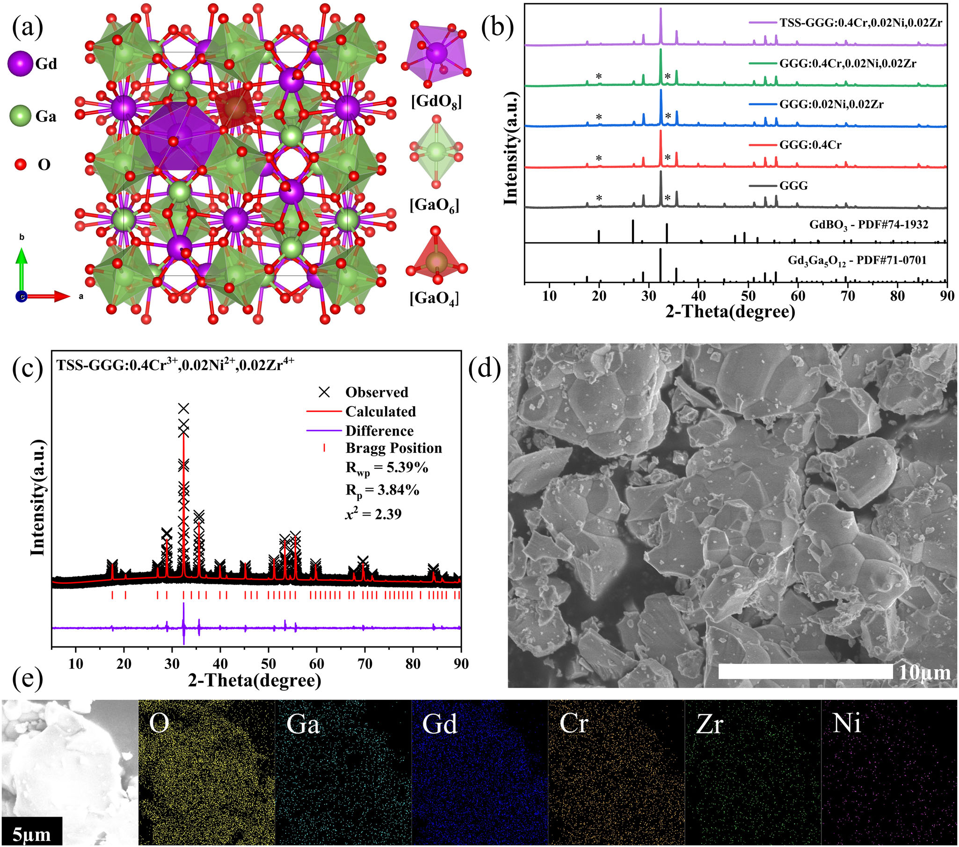
RESEARCH
2
GGG基质晶体结构与材料合成
NAVIGATOR
01
➢ Gd3Ga5O12（GGG）石榴石结构：Gd3+占据十二面体位，Ga3+占据四面体和八面体位
研究背景与动机
02
➢ Cr3+和Ni2+取代Ga3+的八面体配位位置，Zr4+作为电荷补偿剂共掺杂
GGG基质晶体结构与材料合成
03
➢ 采用固相反应法合成，辅以两步烧结法（TSS）优化结晶质量
Cr3+/Ni2+单掺杂光致发光特性
04
➢ XRD精修证实所有样品为纯相，无GdBO3杂相（Rwp=5.39%, Rp=3.84%）
Cr3+→Ni2+能量转移机制
05
➢ SEM显示荧光粉颗粒为微米级，表面致密光滑；EDS证实元素均匀分布
异价掺杂与两步烧结促进能量转移
▲ 图1
5 / 15

Slide 7
— Part 3 —
Cr3+/Ni2+单掺杂光致发光特性
6 / 15

Slide 8
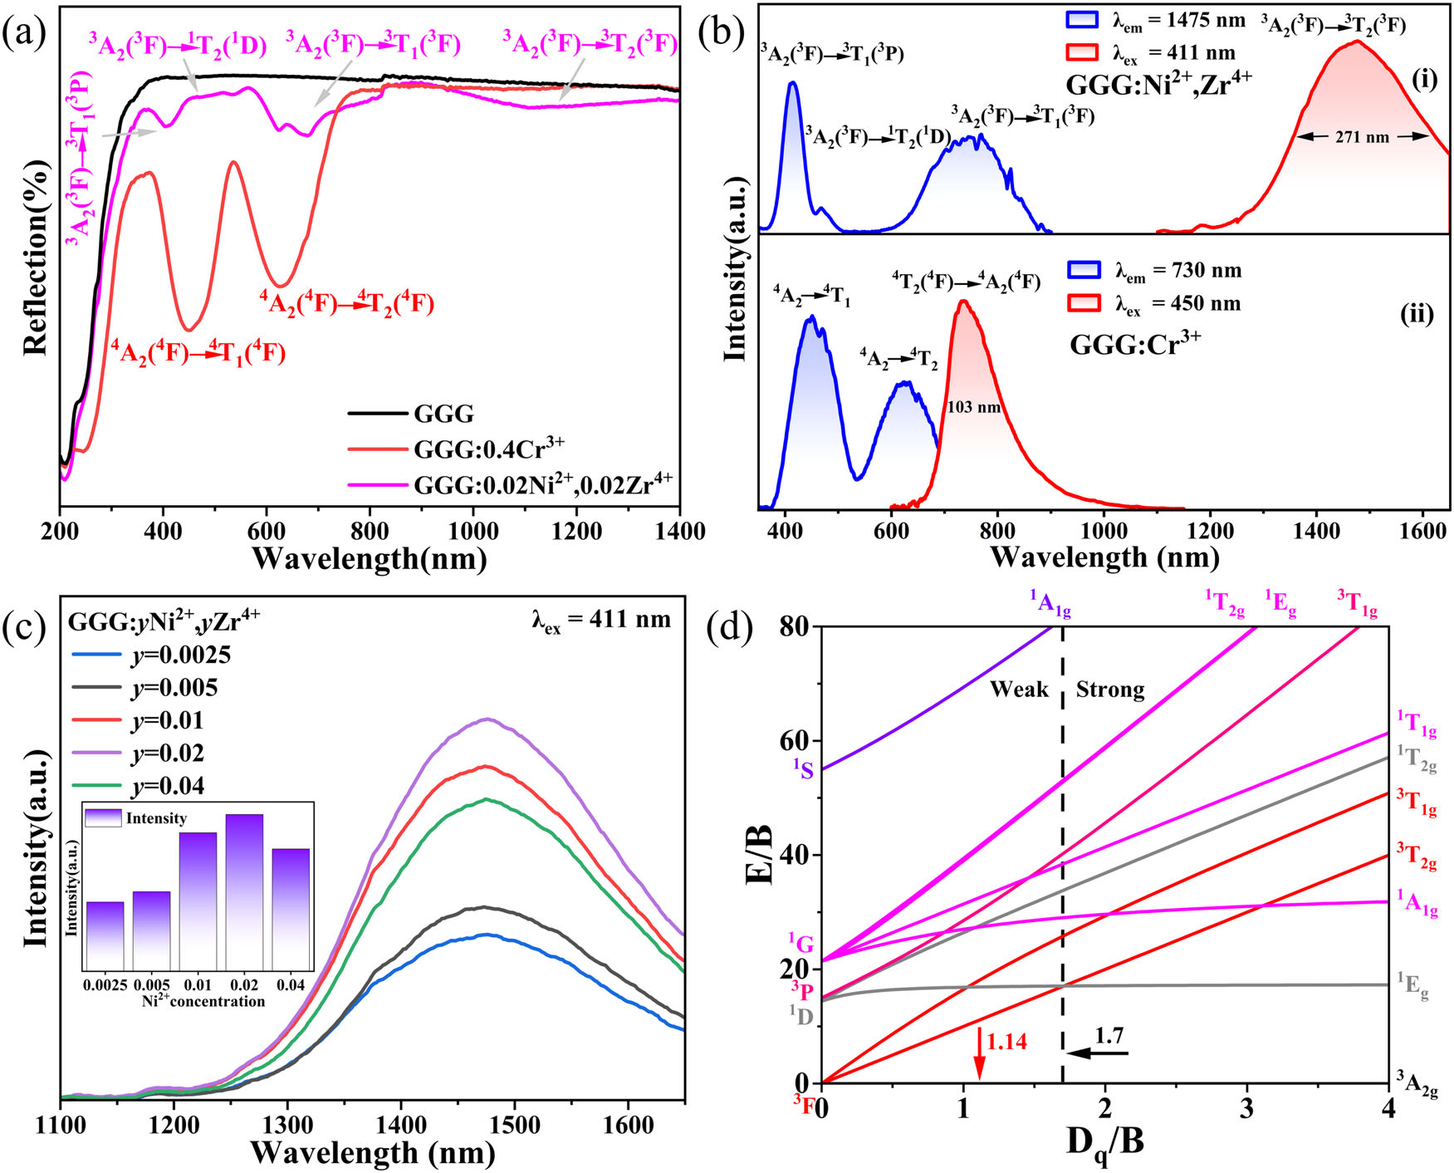
RESEARCH
3
Cr3+/Ni2+单掺杂光致发光特性
NAVIGATOR
01
➢ GGG:Cr3+在450 nm和631 nm处有两个强吸收带（4A2→4T1和4A2→4T2跃迁）
研究背景与动机
02
➢ GGG:Ni2+,Zr4+在411 nm、680 nm、1106 nm处有三个强吸收带
GGG基质晶体结构与材料合成
03
➢ Cr3+发射峰位于730 nm（FWHM=103 nm），Ni2+发射峰位于1475 nm（FWHM=271 nm）
Cr3+/Ni2+单掺杂光致发光特性
04
➢ 光学带隙约5.43 eV，Ni2+最佳掺杂浓度为y=0.02，Cr3+最佳浓度为x=0.07
Cr3+→Ni2+能量转移机制
05
➢ Tanabe-Sugano能级图确认Ni2+处于八面体配位环境
▲ 图2
异价掺杂与两步烧结促进能量转移
7 / 15

Slide 9
— Part 4 —
Cr3+→Ni2+能量转移机制
8 / 15

Slide 10
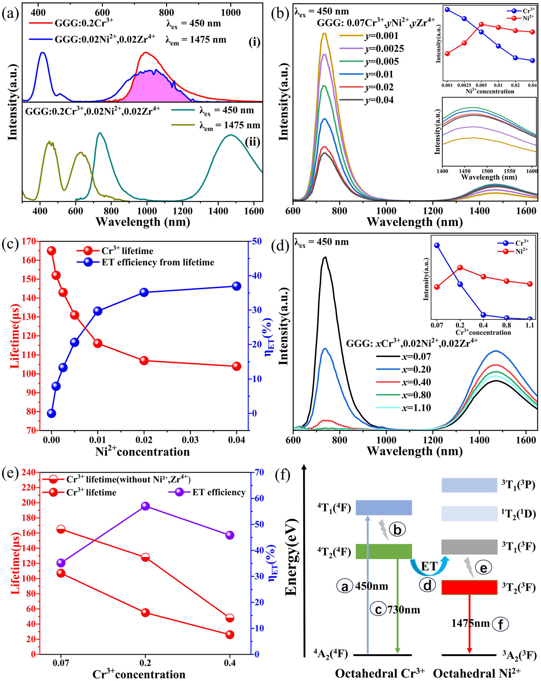
RESEARCH
4
Cr3+→Ni2+能量转移机制
NAVIGATOR
02
➢ <span style='color:#EE0000'>核心创新：Cr3+→Ni2+能量转移是实现蓝光激发SWIR发射的关键策略</span>
GGG基质晶体结构与材料合成
03
➢ Cr3+发射光谱（730 nm）与Ni2+激发光谱（680 nm）存在显著光谱重叠
Cr3+/Ni2+单掺杂光致发光特性
04
➢ 能量转移效率随Ni2+浓度增加而提高，最高达57.1%（x=0.2时）
Cr3+→Ni2+能量转移机制
➢ 临界能量转移距离Rc=7.78-11.13 Å > 5 Å，表明以多极相互作用为主
05
异价掺杂与两步烧结促进能量转移
➢ 能量转移机制为四极子-四极子相互作用（n=10拟合最佳）
06
➢ 能级过程：Cr3+吸收蓝光→4T1→4T2非辐射弛豫→能量转移至Ni2+ 3T1→3T2→3A2发射1475 nm
光学性能与量子效率
▲ 图3
9 / 15

Slide 11
— Part 5 —
异价掺杂与两步烧结促进能量转移
10 / 15

Slide 12
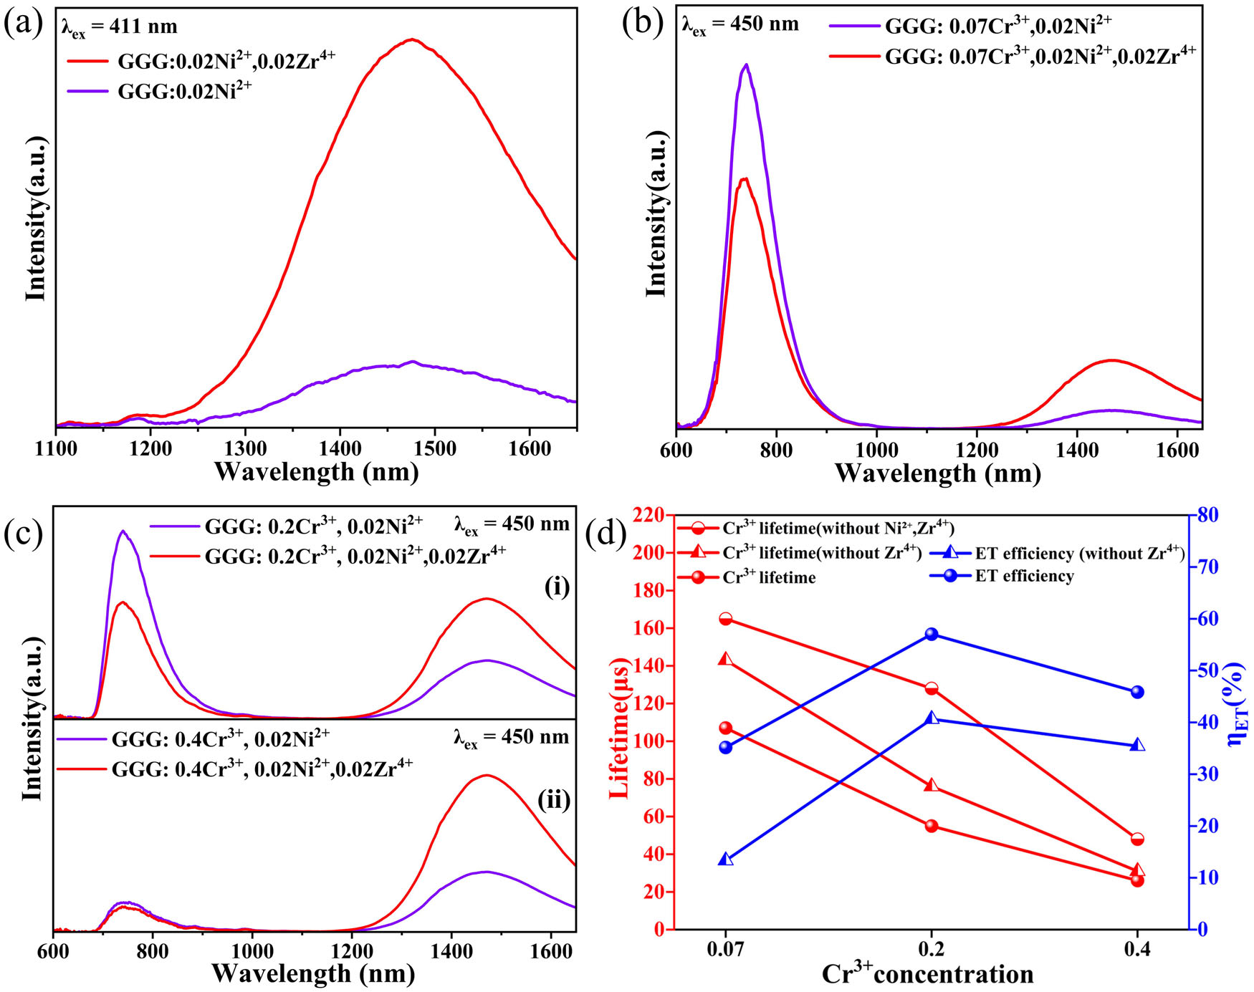
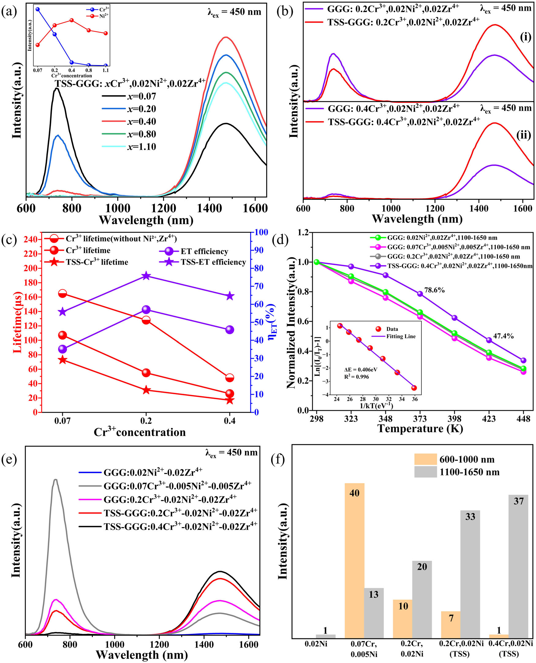
RESEARCH
5
异价掺杂与两步烧结促进能量转移
NAVIGATOR
03
➢ <span style='color:#EE0000'>Zr4+电荷补偿：Ni2++Zr4+→2Ga3+共取代策略，减少电荷缺陷</span>
Cr3+/Ni2+单掺杂光致发光特性
➢ 引入Zr4+后，Ni2+发射强度提升6倍（单掺杂）和4倍（共掺杂）
➢ 重Cr3+掺杂（x=0.4）进一步缩短Cr3+-Ni2+距离，ET效率提升至75.8%
04
➢ <span style='color:#EE0000'>两步烧结法（TSS）：消除GdBO3杂相，减少晶界缺陷，提升结晶度</span>
Cr3+→Ni2+能量转移机制
➢ TSS样品在373 K和423 K分别保持78.6%和47.4%的室温发射强度
➢ 热猝灭激活能ΔE=0.406 eV，同类1400+ nm发射荧光粉中表现最优
05
异价掺杂与两步烧结促进能量转移
06
光学性能与量子效率
07
SWIR pc-LED器件应用与总结
▲ 图4
▲ 图5
11 / 15

Slide 13
— Part 6 —
光学性能与量子效率
12 / 15

Slide 14
RESEARCH
6
光学性能与量子效率
NAVIGATOR
03
（请填写）
Cr3+/Ni2+单掺杂光致发光特性
➢ TSS-GGG:0.4Cr3+,0.02Ni2+,0.02Zr4+的Ni2+发射强度是单掺杂样品的37倍
04
➢ 蓝光吸收效率提升至48.9%，内量子效率IQE=63.6%
Cr3+→Ni2+能量转移机制
➢ <span style='color:#EE0000'>外量子效率EQE=31.1%，创发射峰>1400 nm荧光粉新纪录</span>
05
异价掺杂与两步烧结促进能量转移
➢ 发射范围1200-1650 nm，中心波长1475 nm，半高宽271 nm
06
光学性能与量子效率
➢ 与已报道Cr3+/Ni2+共掺荧光粉相比，热稳定性和量子效率均达领先水平
07
SWIR pc-LED器件应用与总结
➢ 综合策略：重Cr3+掺杂 + Zr4+电荷补偿 + TSS工艺 = 三维协同优化
13 / 15

Slide 15
— Part 7 —
SWIR pc-LED器件应用与总结
14 / 15

Slide 16
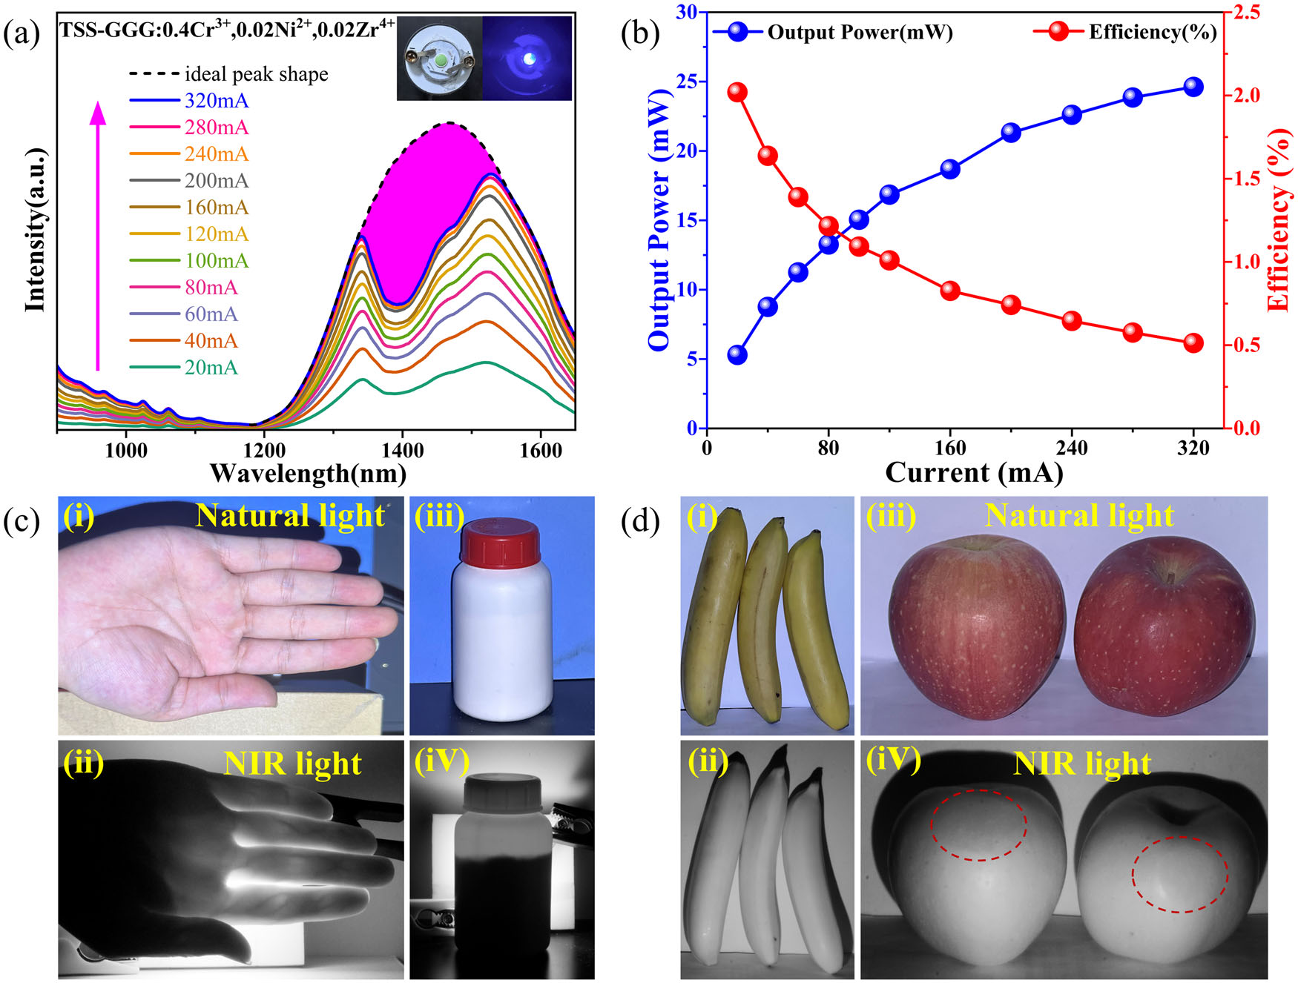
RESEARCH
7
SWIR pc-LED器件应用与总结
NAVIGATOR
03
➢ 集成GGG:Cr3+,Ni2+荧光粉与450 nm蓝光芯片，制备SWIR pc-LED器件
Cr3+/Ni2+单掺杂光致发光特性
04
➢ 驱动电流320 mA时，输出功率达24.62 mW
Cr3+→Ni2+能量转移机制
➢ 医学应用：手掌血管清晰成像，穿透不透明塑料药瓶
05
异价掺杂与两步烧结促进能量转移
➢ 夜视应用：香蕉和苹果的SWIR成像可识别内部损伤
06
光学性能与量子效率
➢ <span style='color:#EE0000'>本研究为高性能SWIR荧光粉的设计开发提供了重要参考</span>
07
▲ 图6
SWIR pc-LED器件应用与总结
➢ 多维协同优化策略可推广至其他Ni2+激活的SWIR发光材料体系
15 / 15

Slide 17
感谢聆听，请批评指正！
汇报人：（请填写）

